Slide 1
DISCORD BOT «MR.SPEEDWAGON»
Уфа - УГНТУ - 1 - Д2 Лицей Академии Яндекса
Выполнили Черницын Егор и Валиахметов Амир

Slide 2

ВВЕДЕНИЕ
Mr.Speedwagon – Discord бот, нацеленный главным образом на всевозможную помощь рядовому пользователю там, где тот обычно тратит относительно много сил и времени. Например, чтобы создать простой демотиватор, необходимо открыть браузер, найти специальный сайт, мучаться с его интерфейсом, ждать результат… - Непросто, однако. Наш же бот способен провернуть такое, потребовав от пользователя всего 1 (!!!) сообщение, включающее необходимый текст и саму исходную фотографию. Таким образом и должен работать наш бот.
К тому же, discord бота мы выбрали в качестве проекта по причине того, что сами собираемся его впоследствии использовать – нам необходима возможность его доработки и добавления со временем новых функций.

Slide 3
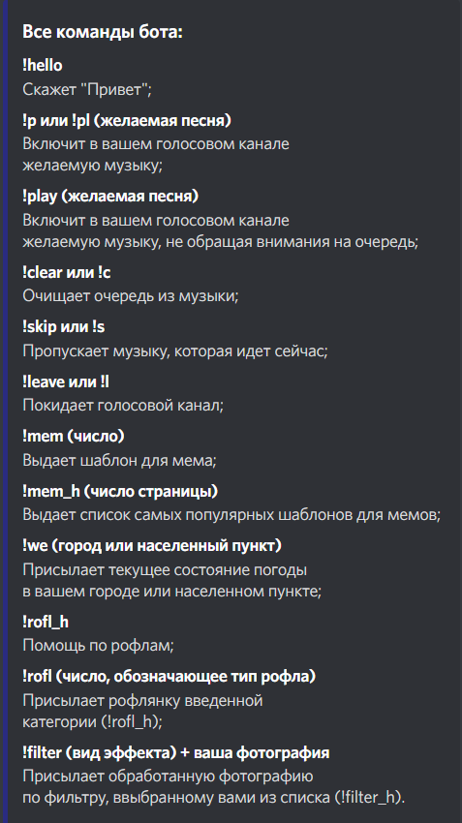
РЕАЛИЗАЦИЯ И ОФОРМЛЕНИЕ
Бот имеет множество функций, помогающих пользователю в самых разных его потребностях: он может обработать фотографии пользователя, подсказать ему погоду, включить музыку, позволив полностью оперировать очередью из песен, создать для него мем, рассказать ему анекдот, стишок, афоризм, цитату, тост и т.д., распознать в его сообщении прямое или косвенное желание лицезреть кота или собаку и помочь ему в этом, в конце концов, просто смешно ответить на сообщение.
В общении “официальном” бот использует embed’ы, встраивает туда картинки и ссылки; в неофициальном же общении он как попало пишет в чат, тем самым создавая образ “обычного пользователя”, что, как нам кажется, временами может вызывать смех :)

Slide 4
СТРУКТУРА КОДА
5 блоков:
Логгинг
Константы разного рода
Парочка вспомогательных функций для бота
Основные функции для бота
Запуск с инициализацией БД
К слову, привлекаются классы из других .py файлов

Slide 5
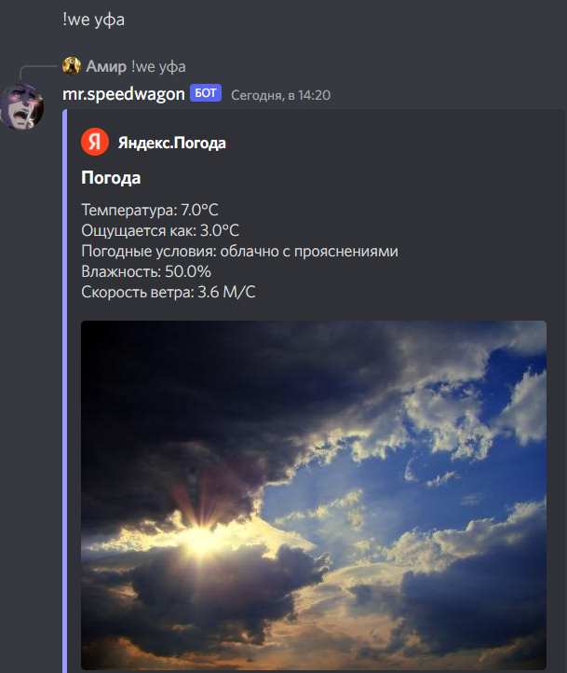
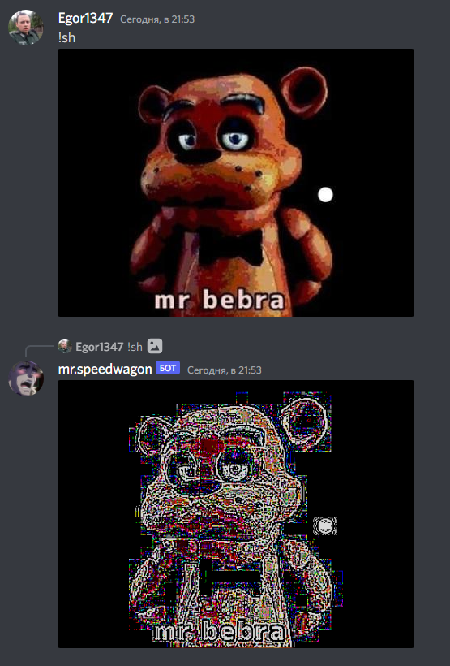
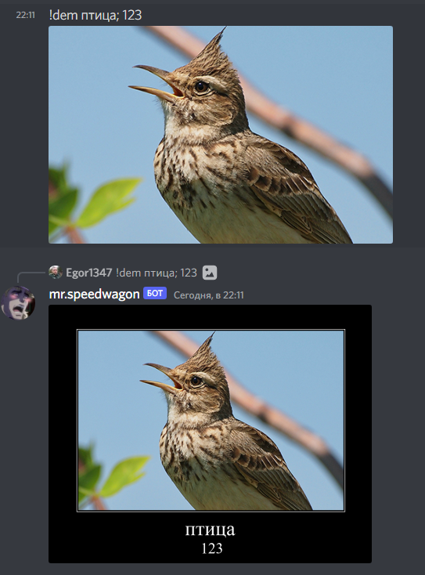
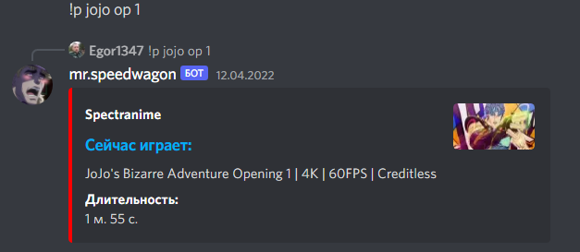
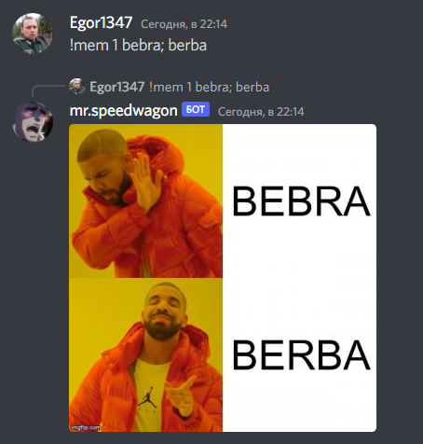
ПРИМЕНЕННЫЕ ТЕХНОЛОГИИ И СКРИНШОТЫ
discord discord.ext FFmpegPCMAudio discord.utils youtube_dl
PIL
os requests simpledemotivators yandex_weather_api
logging asyncio dotenv
pprint

Slide 6
ЗАКЛЮЧЕНИЕ
Бот получается неплохой: он добротно и довольно быстро выполняет свои функции, смешно общается, как и, собственно, было задумано, имеет разделы помощи по функциям, что позволяет не путаться в нем, и, самое главное, - он все еще может быть доработан, причем сделать нужную функцию не представляется сложным (невероятно сложных переплетений там нет) – была бы только идея :)
Впечатление от разработки положительное. Не можем сказать, что дискорд – самая легкая платформа для разработки ботов, но за свою относительную “нелегкость” она дает море возможностей для реализации идей. Так вот, в ходе выполнения проекта мы изучили немало аспектов библиотеки discord, научились ею пользоваться и поняли, что работать над WEB-проектом – это круто!

